Slide 1
Doação de Sangue, Órgãos e Tecidos

Slide 2
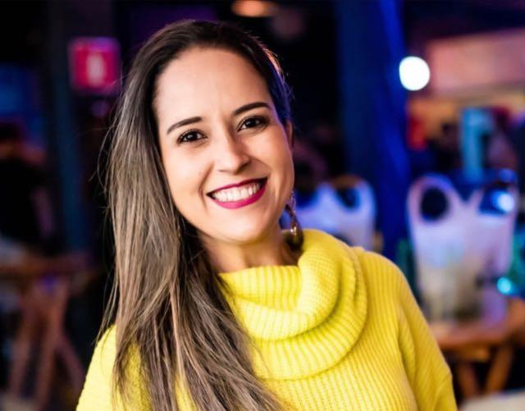
Elisa Resende
Enfermeira
Graduada na PUC Minas
Professora do Curso Técnico de Enfermagem
Extensão em Transplantes pelo “MG Transplantes”
Participou de vários projetos, como o Rota-VAC, que buscou detectar a eficácia da vacina contra o Rotavírus.
O Projeto TRS (Terapia Renal Substitutiva) com o objetivo de entender como os pacientes de TRS levavam sua vida pessoal, profissional e financeira.
Projeto Pró-Saúde, onde o objetivo era detectar as reais necessidades do Sistema de Saúde.

Slide 4
Qual a importância de falarmos de doação de sangue, órgãos e tecidos?

Slide 5
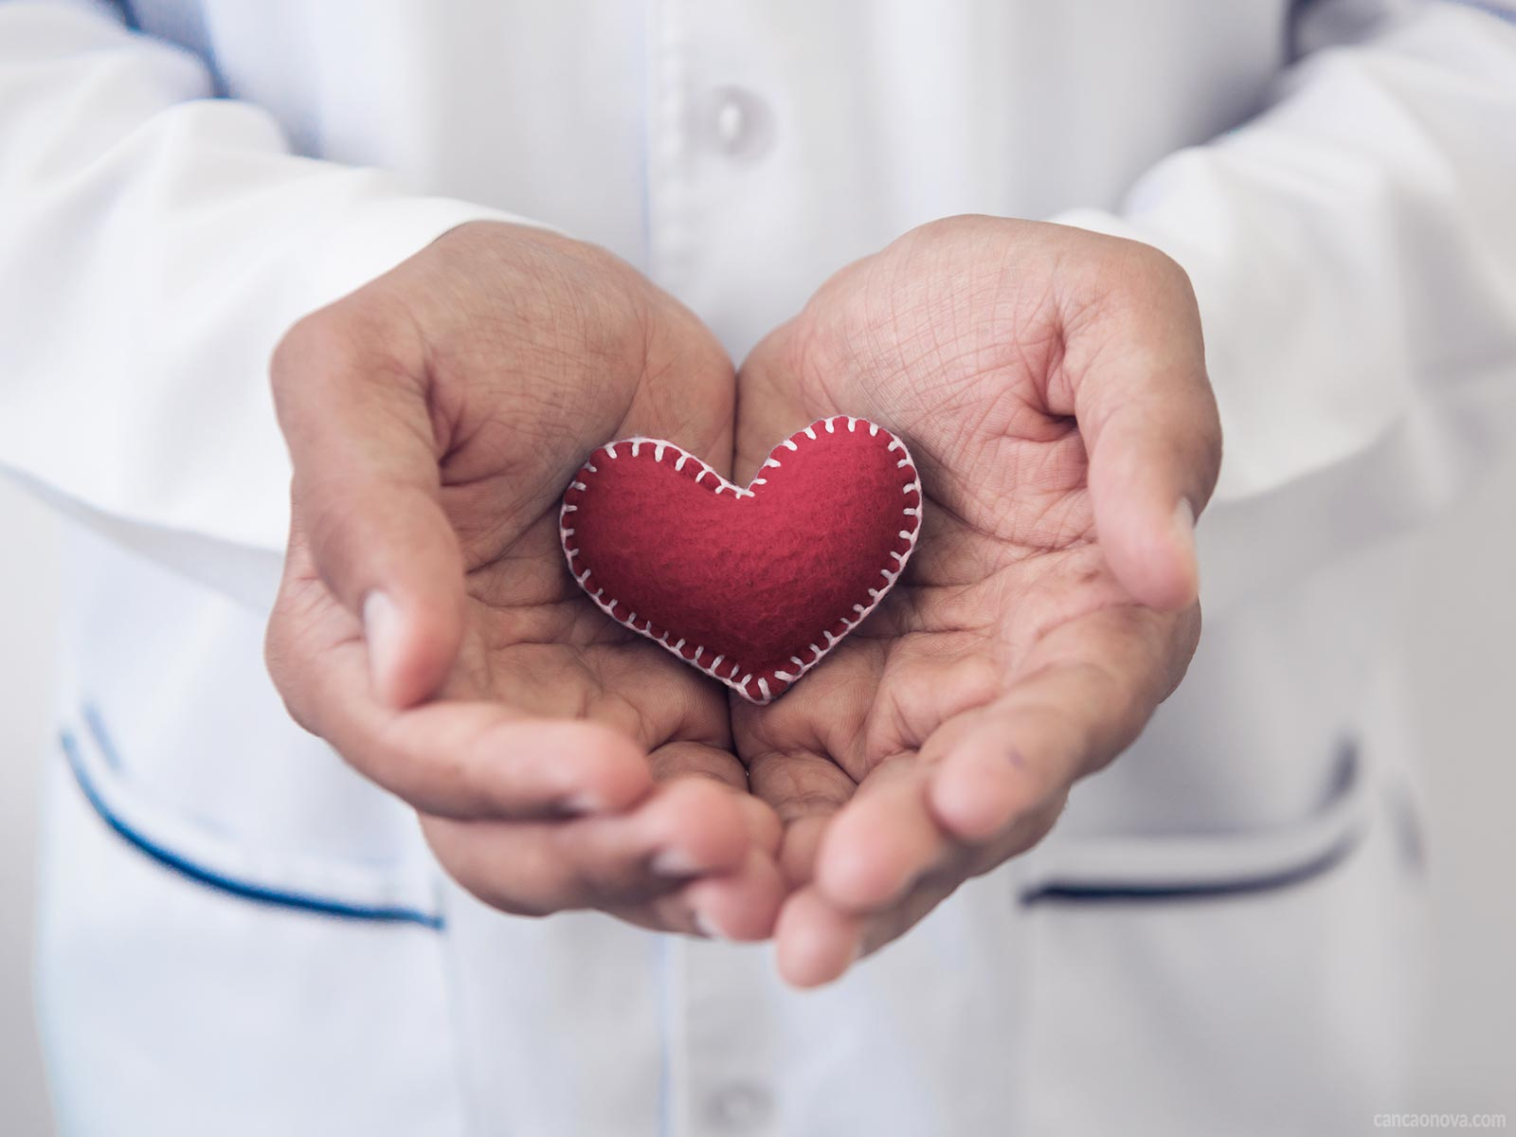
Doação
A doação de sangue, órgãos e tecidos, é um ato nobre que pode salvar vidas.
É preciso que a população se conscientize da importância do ato de doar.

Slide 6
Doação de Sangue

Slide 7
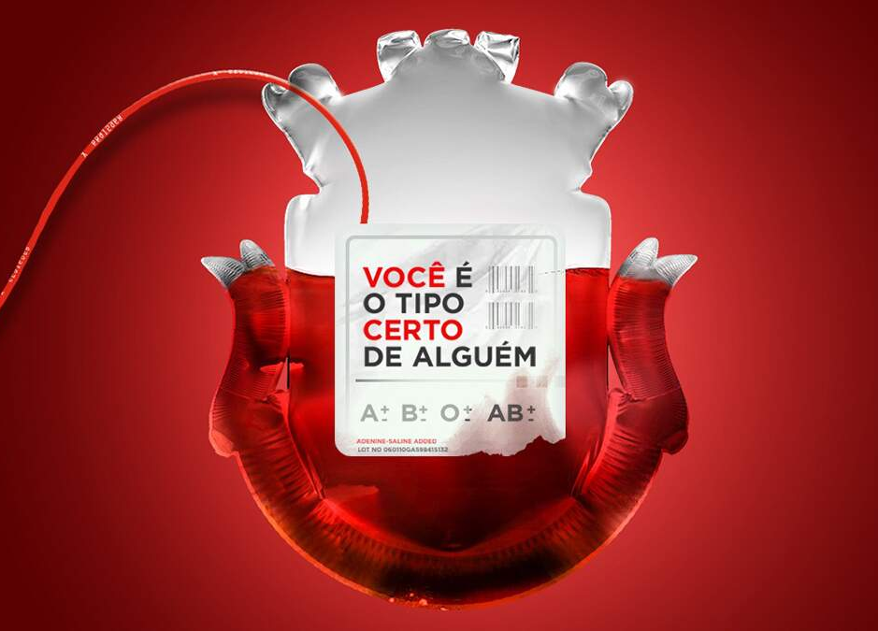
Doação de Sangue
Junho Vermelho é o mês de conscientização para a doação de sangue.
Por isso, o mês de junho foi destacado para conscientizar e incentivar a população sobre a importância de ser um doador.

Slide 8
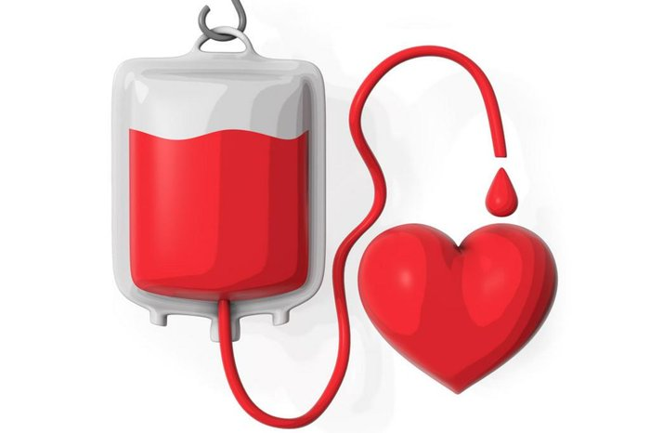
Doação de Sangue
Doação de sangue é o processo pelo qual um doador tem seu sangue coletado para armazenamento em um banco de sangue para um uso subsequente em uma transfusão de sangue.

Slide 9
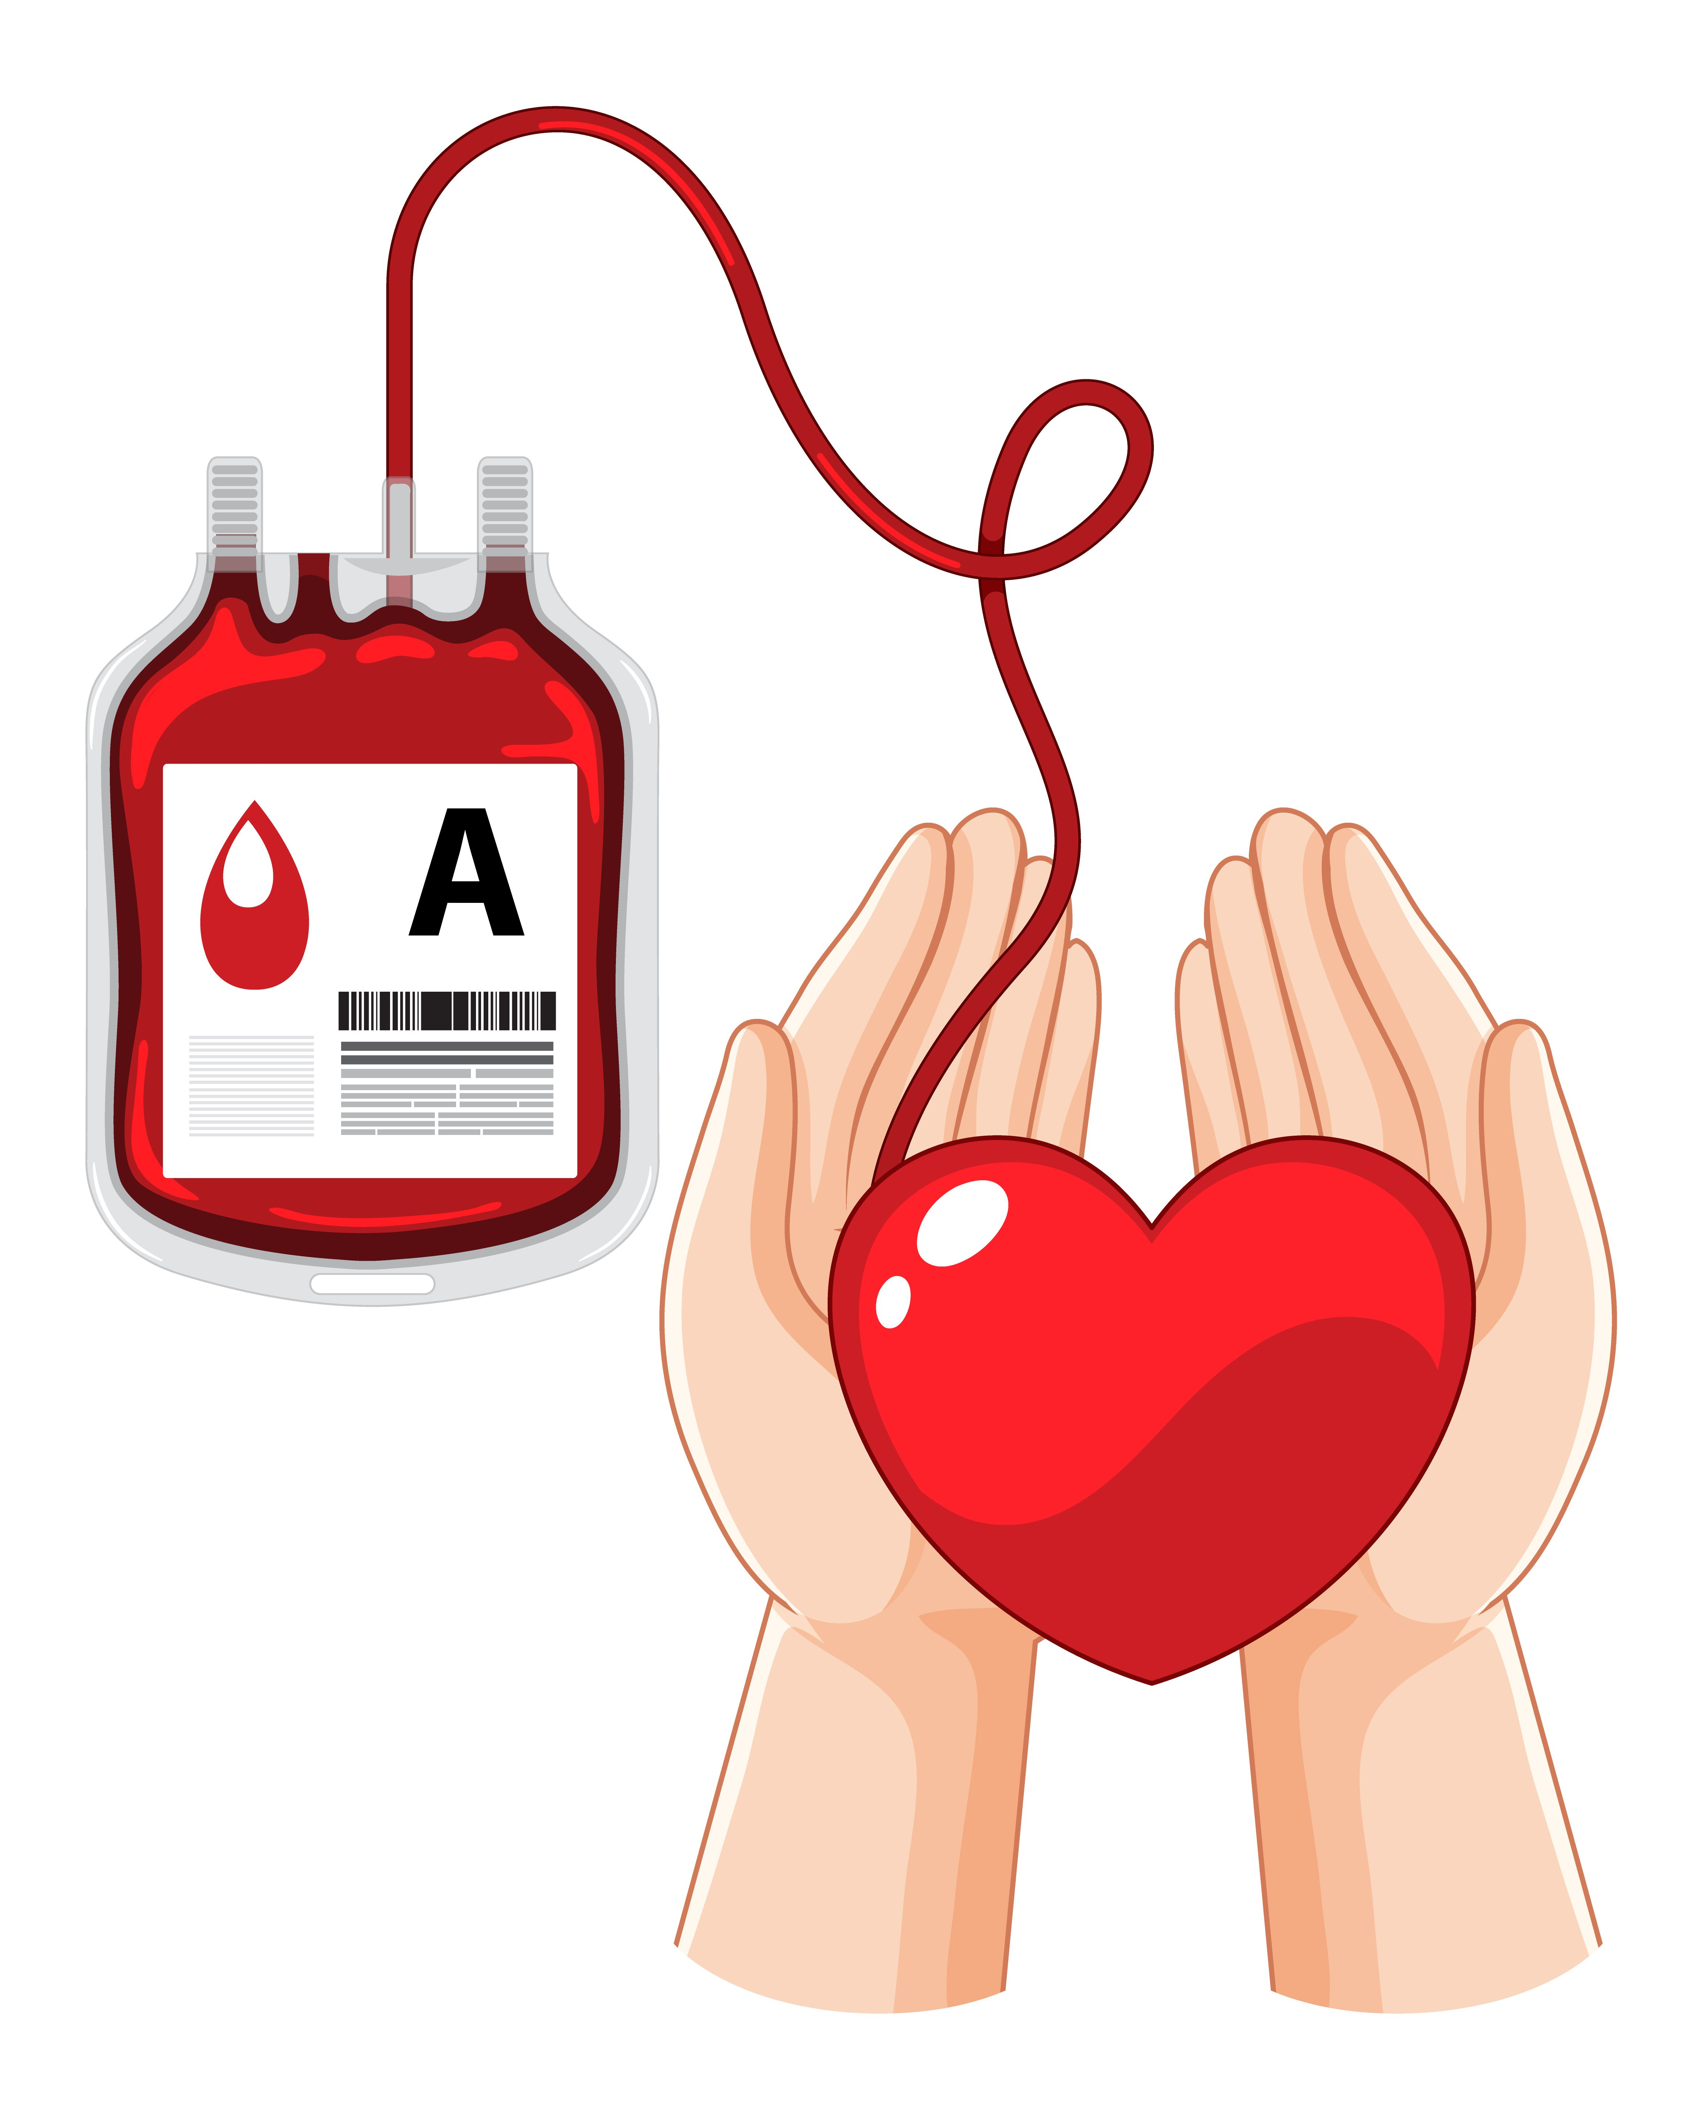
Doação de Sangue
A transfusão de sangue é necessária em diversas situações, tais como anemias crônicas, cirurgias de urgência, acidentes que causam hemorragias, e tratamento de câncer.

Slide 10
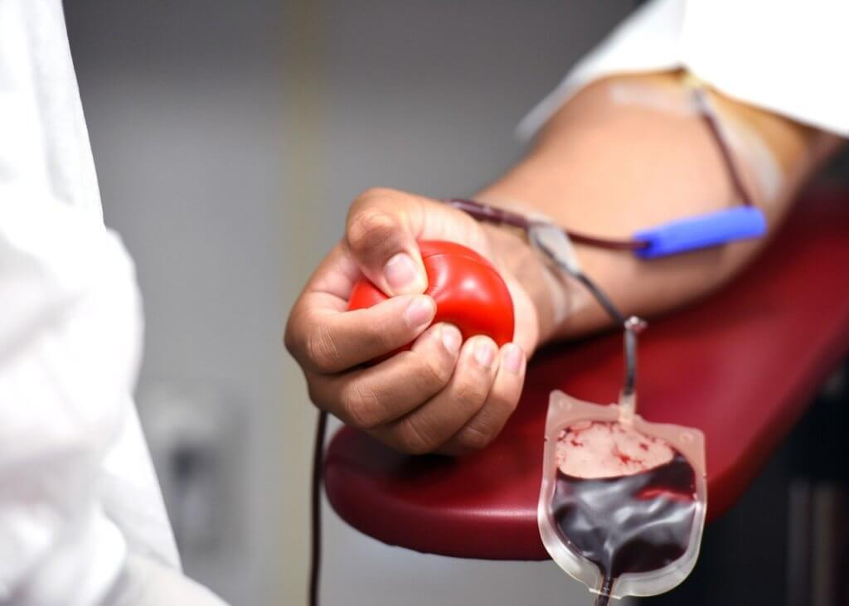
Critérios para Doação de Sangue
Ter idade entre 16 e 69 anos,
Pessoas com idade entre 60 e 69 anos só poderão doar sangue se já o tiverem feito antes dos 60 anos.
Pesar no mínimo 50 kg.

Slide 11
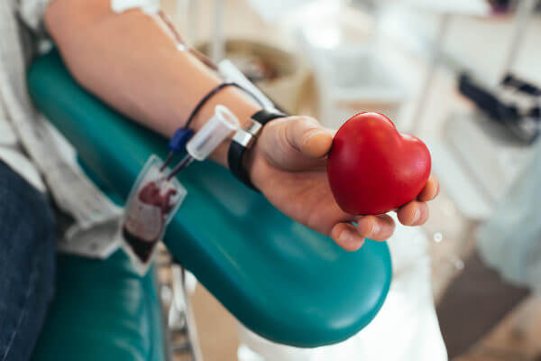
Critérios para Doação de Sangue
Apresentar documento de identificação com foto emitido por órgão oficial ;
Ter dormido pelo menos 6 horas nas últimas 24 horas.
Estar alimentado.

Slide 12
Doação de Órgãos e Tecidos

Slide 13
Doação de Órgãos e Tecidos
Em setembro comemoramos o mês de conscientização e incentivo doação de órgãos e tecidos.

Slide 14
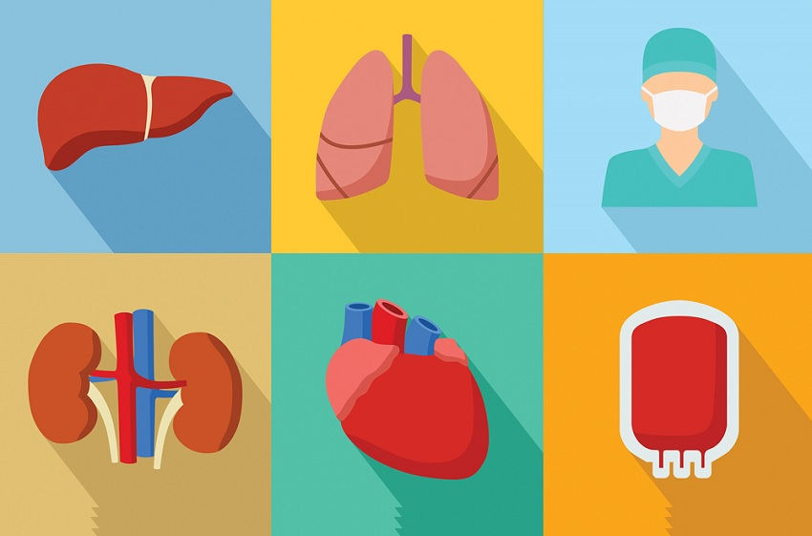
Doação de Órgãos e Tecidos
O transplante de órgãos é um procedimento cirúrgico que consiste na reposição de um órgão ou tecido de uma pessoa doente, por outro órgão ou tecido normal de um doador, vivo ou morto.

Slide 15
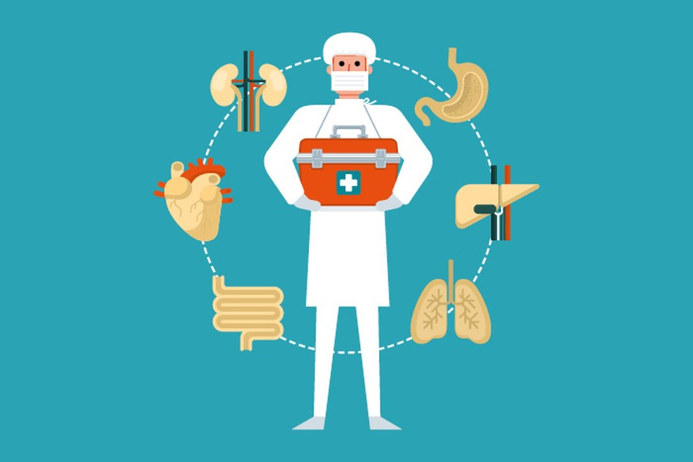
Doação de Órgãos e Tecidos
O Brasil é referência mundial na área de transplantes e possui o maior sistema público de transplantes do mundo.

Slide 16
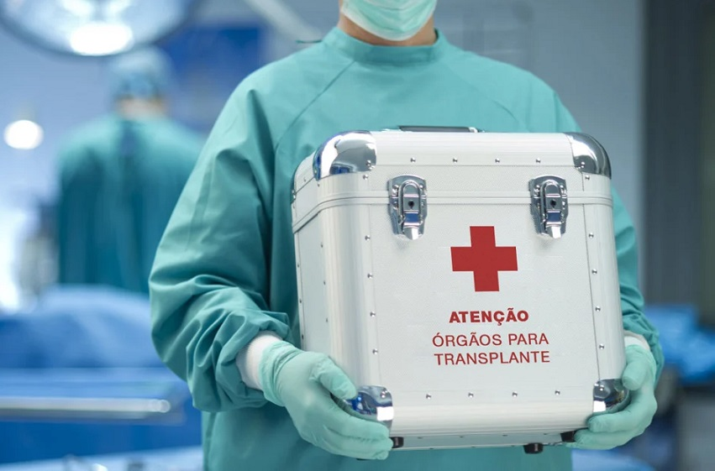
Doação de Órgãos e Tecidos
A doação só poderá ser realizada, no caso de paciente em morte encefálica, se houver autorização de um familiar, como previsto em lei. Se os familiares não autorizarem, a doação não poderá ser realizada.

Slide 17
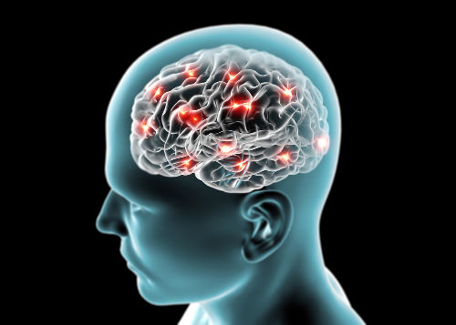
O que é a morte encefálica?
A morte encefálica é a perda completa e irreversível das funções encefálicas ,definida pela cessação das funções corticais e de tronco cerebral, portanto, é a morte de uma pessoa.

Slide 18
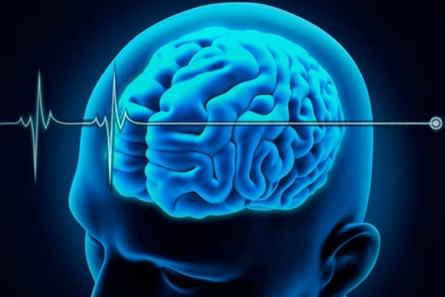
O que é a morte encefálica?
A Lei 9.434 estabelece que doação de órgãos pós morte só pode ser feita quando for constatada a morte encefálica.

Slide 19
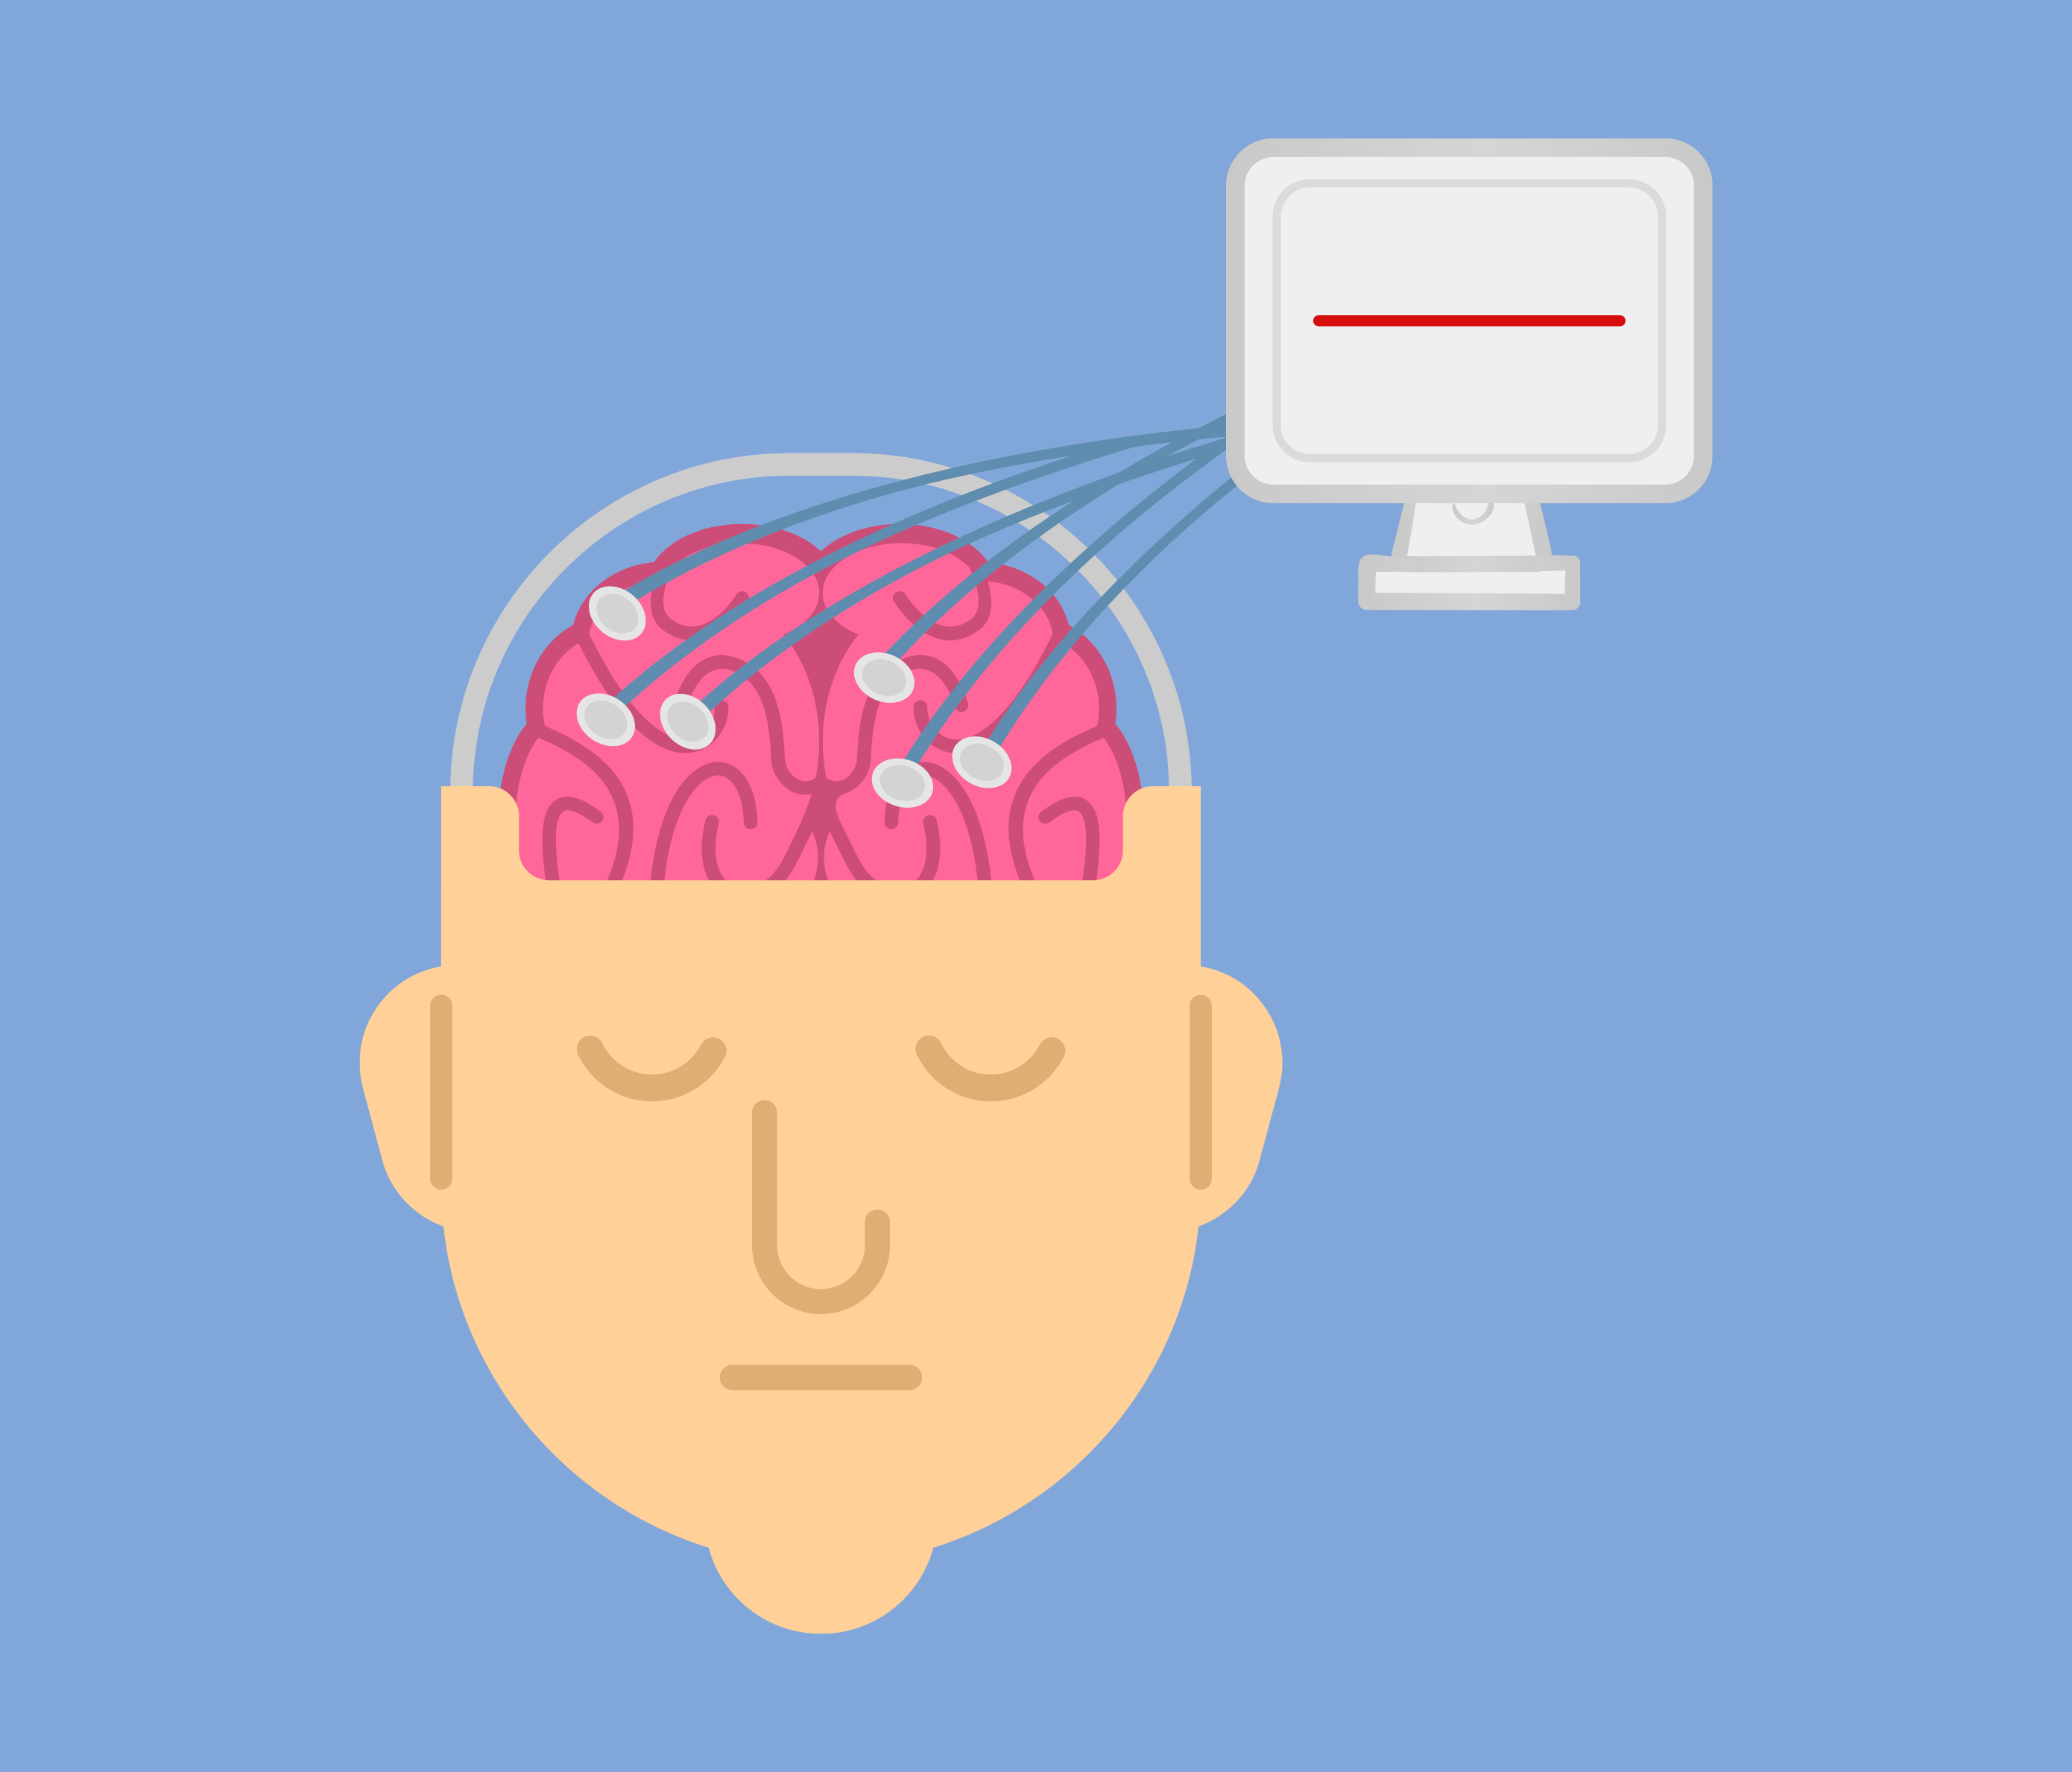
Como é feito o diagnóstico da morte encefálica?
Para o diagnóstico de morte encefálica, são utilizados critérios precisos, padronizados e passiveis de serem realizados em todo o território nacional.

Slide 20
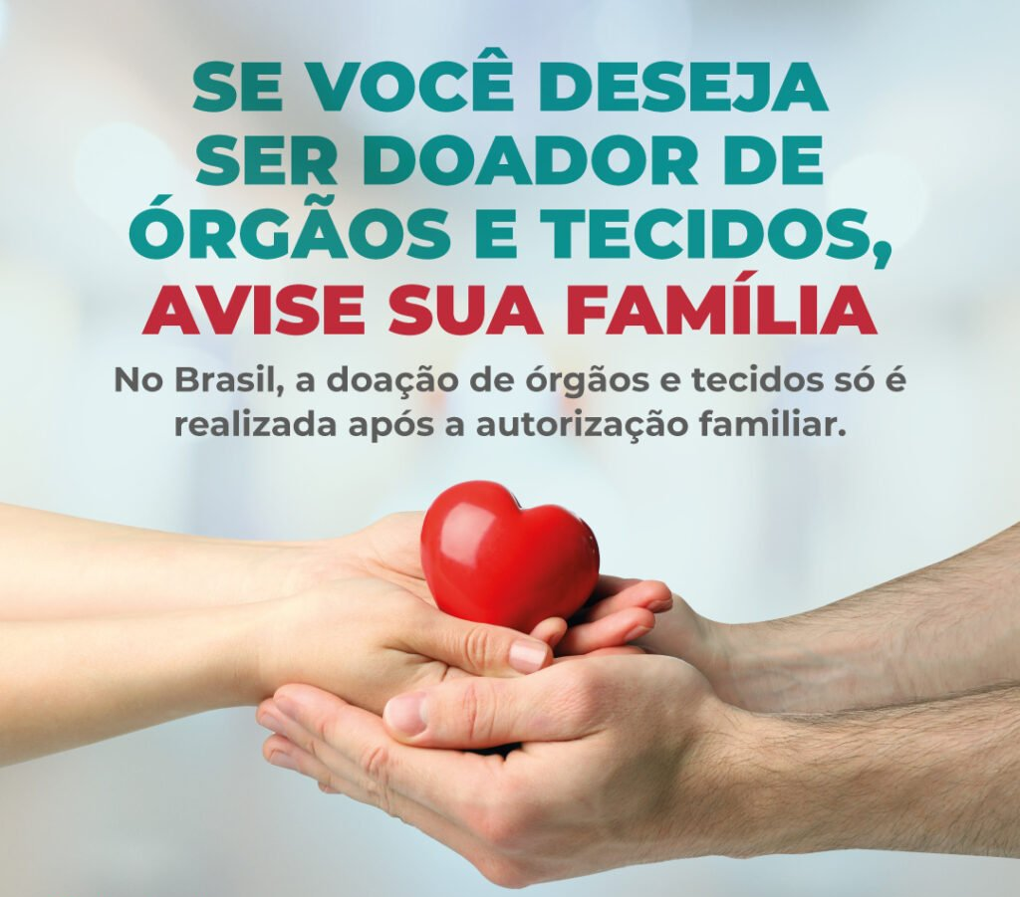
SEJA UM DOADOR DE ORGÃOS
Para ser um doador, basta conversar com sua família sobre o seu desejo de ser doador e deixar claro que eles, seus familiares, devem autorizar a doação de órgãos.

Slide 21
Tipos de Doadores
1 - O primeiro é o doador vivo
Pode ser qualquer pessoa que concorde com a doação, desde que não prejudique a sua própria saúde. O doador vivo pode doar um dos rins, parte do fígado, parte da medula óssea ou parte do pulmão. Pela lei, parentes até o quarto grau e cônjuges podem ser doadores. Não parentes, só com autorização judicial.

Slide 22
Tipos de Doadores
2 - O segundo tipo é o doador falecido.
São pacientes com morte encefálica, geralmente vítimas de catástrofes cerebrais, como traumatismo craniano ou AVC (derrame cerebral).

Slide 23
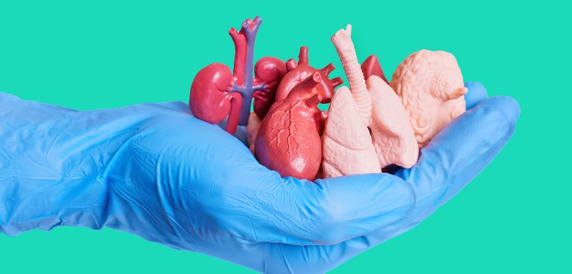
Como define quem recebe o órgão?
Os órgãos doados vão para pacientes que estão aguardando em lista única, definida pela Central de Transplantes da Secretaria de Saúde de cada estado e controlada pelo Sistema Nacional de Transplantes (SNT).

Slide 24
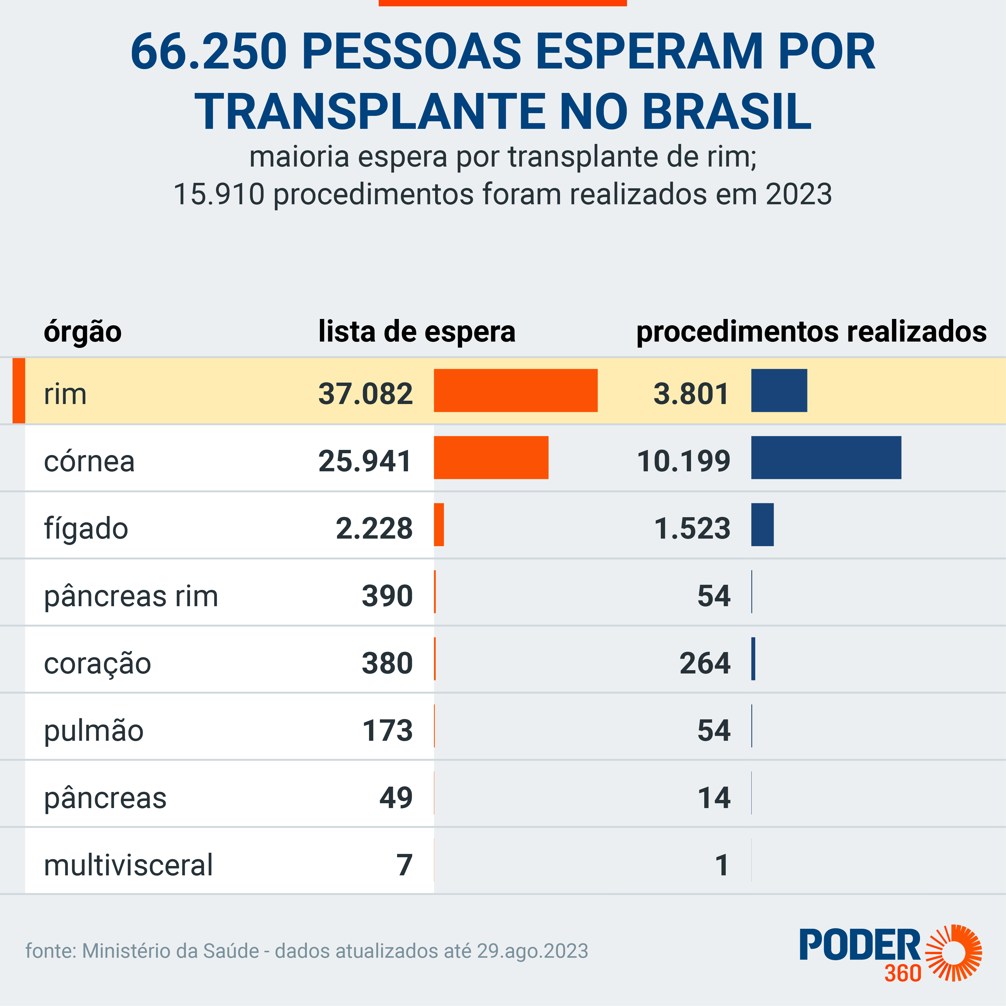
Lista de Espera - Transplantes

Slide 25
Recusa para Doação
Principais Motivos:
Crença religiosa;
Não compreensão do diagnóstico de morte encefálica e a crença na reversão do quadro;
Desconfiança na assistência e o medo do comércio de órgãos;
O desejo do paciente falecido, manifestado em vida, de não ser um doador de órgãos.

Slide 26
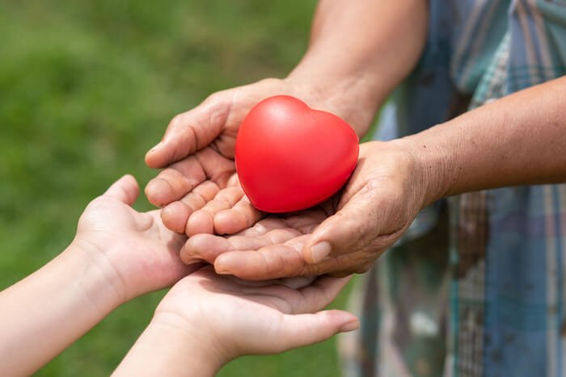
Recusa para Doação
A Maioria das religiões aprovam a Doação de Órgãos e Tecidos, em 1995, o papa São João Paulo II, na encíclica Evangelium Vitae, estabeleceu que entre os atos de heroísmo cotidiano “merece particular apreço a doação de órgãos feita, segundo formas eticamente aceitável, para oferecer uma possibilidade de saúde e até de vida a doente por vezes sem esperança”.

Slide 27
Seja um Doador!
Doar órgãos e tecidos, é um ato de amor e solidariedade. O transplante pode salvar vidas!
Além disso, estrutura a saúde física e psicológica de toda a família envolvida com o paciente transplantado.

Slide 28
Conclusão

Slide 29
Conclusão
Doar sangue, órgãos e tecidos, não é apenas dar partes do corpo, é dar uma chance de continuar a jornada da vida para outra pessoa. Junte-se a nós nessa missão de amor e esperança!

Slide 30
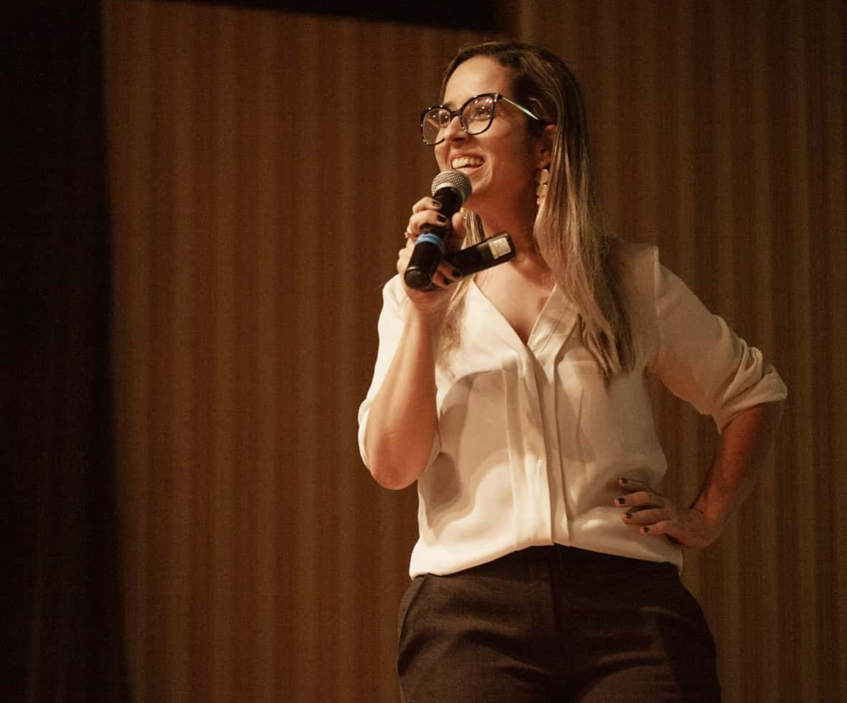
Obrigada pela oportunidade de estar aqui com vocês!
Caso tenham alguma dúvida ou curiosidade, sobre qualquer assunto relacionado a área da saúde, estou a disposição para ajudar e responder em meu instagram @lisaresende.
ENFERMEIRA ELISA RESENDE

